Slide 1
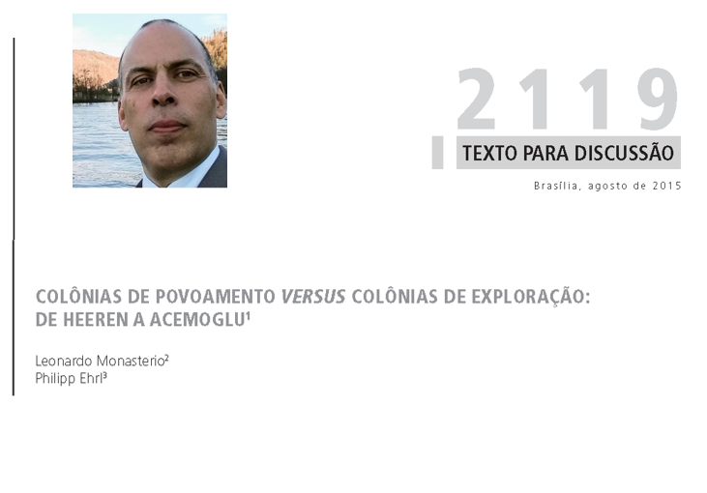

Slide 2
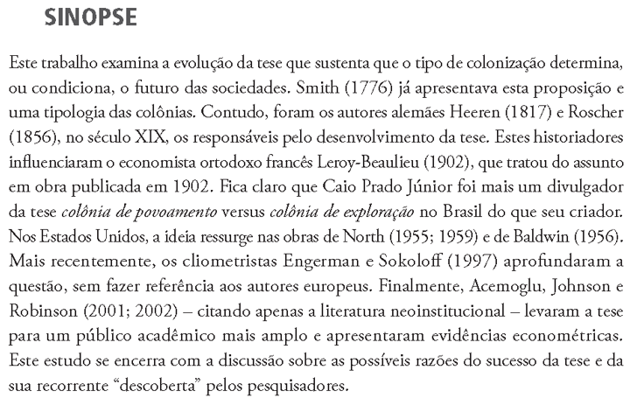

Slide 3
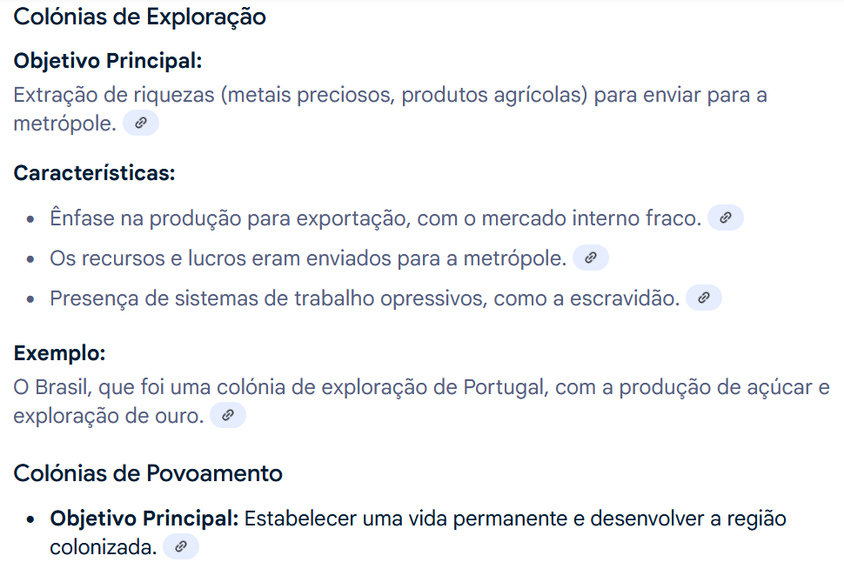
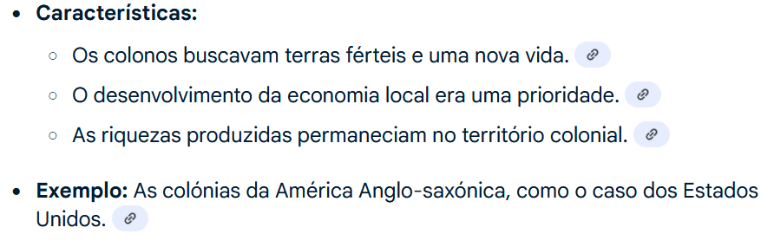

Slide 4
Falácias em Historiografia
Falácia teleológica (ou simplesmente teleologia): explicar o passado como se ele estivesse sempre caminhando em direção ao resultado presente, como se os eventos fossem etapas de um plano predeterminado. Exemplo: afirmar que as instituições coloniais europeias na África “foram criadas para preparar os países para a independência”, quando, na realidade, a independência não era o resultado pretendido pelos colonizadores.

Slide 5
Falácias em Historiografia
Viés de retrospectiva (também chamado de “efeito eu-sempre-soube”): uma vez que conhecemos o desfecho, assumimos que ele era inevitável ou previsível e reinterpretamos os acontecimentos passados como se os atores da época devessem tê-lo percebido.

Slide 6
Existe livre-arbítrio na História?
Estruturalismo (Marx, Hegel) versus Agência (Braudel).
“Grandes homens” versus contingência

Slide 7
Objetivo da colonização
Plano A – Achar ouro (sonho mercantilista ou bulhionista).
Plano B – Vender a terra em troca de ouro.
Plano C – Plantar algo, ou extrair, na colônia, para trocar por ouro. Requer explorar alguma fonte de mão de obra. (ver prox. slide)
Plano D – Dar a terra de graça (pois não tem valor) para atrair migrantes. Taxar os migrantes quando (muitos anos depois) eles conseguirem produzir alguma riqueza.

Slide 8
Sistemas de exploração de mão de obra baseados em terra e tributo:
Encomienda (América Espanhola): Colonos recebiam direitos sobre o tributo e o trabalho indígena, justificados como “proteção” e cristianização.
Repartimiento / Mita (América Espanhola, especialmente Peru e México): Recrutamento rotativo de trabalho forçado indígena para minas, agricultura ou obras públicas.
Trabalho de corveia (colônias francesas, Império Otomano, Egito etc.): Trabalho não remunerado exigido pelo Estado para estradas, canais ou projetos militares.
Sistemas de tributo: Populações indígenas obrigadas a pagar tributos em bens, serviços ou trabalho (ex.: aldeamentos portugueses no Brasil).

Slide 9
Sistemas de contrato e dívida
Servidão por contrato (indentured servitude) (Caribe, América do Norte, colônias do Oceano Índico): Migrantes (muitas vezes europeus ou asiáticos) vinculados por contratos de 4–7 anos.
Trabalho “coolie” (séculos XIX–XX, Caribe, América Latina, Sudeste Asiático, África): Trabalho contratado de indianos e chineses, frequentemente recrutados de forma enganosa e em condições coercitivas.
Peonagem por dívida (América Latina, também África): Trabalhadores presos a fazendas (haciendas, plantações) por dívidas perpétuas quase impossíveis de quitar.

Slide 10
Coerção direta e trabalho forçado
Sistemas de cultivo forçado (Cultuurstelsel nas Índias Orientais Holandesas, Congo sob Leopoldo II): Camponeses obrigados a cultivar produtos de exportação (café, borracha etc.) sob cotas impostas.
Recrutamento forçado / trabalho compulsório: Autoridades coloniais alistavam homens para serviço militar, transporte de cargas ou construção de estradas (comum na África sob dominação europeia).
Trabalho de condenados (Austrália, Guiana Francesa, colônias africanas): Colônias penais em que presos eram obrigados a trabalhar em plantações, minas ou infraestrutura.

Slide 11
Mobilidade e restrições
Sistemas de “aprendizagem” após a abolição (Caribe britânico, 1834–1838): Escravizados libertos eram obrigados a permanecer nas plantações sob regime de “aprendizado”.
Leis de passe e de vadiagem (África do Sul, colônias britânicas): Restringiam a circulação indígena, forçando-os ao trabalho assalariado.
Armadilhas de renovação contratual: Trabalhadores obrigados a assinar novos contratos antes do vencimento dos antigos, o que os prendia indefinidamente.

Slide 12
Restrições e determinantes
O que limitava as escolhas dos colonizadores?:
  Determinismo geográfico.
  Determinismo cultural.
  Determinismo racial.
  Instituições.
  Tecnologia.
  Incentivos econômicos.
  Políticas públicas.
  Acaso ou sorte.

Slide 13
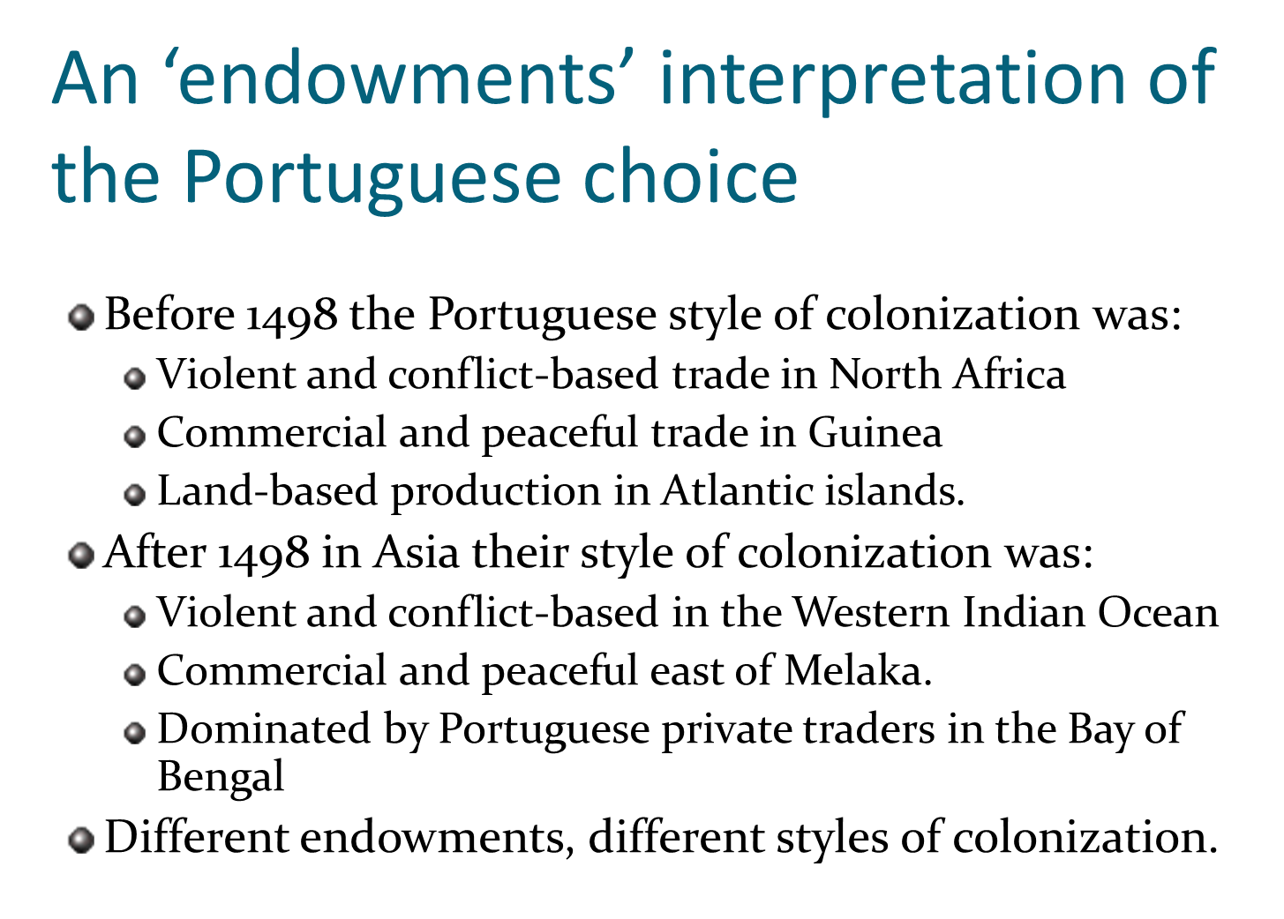

Slide 14
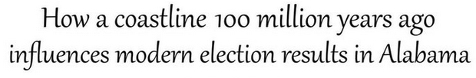
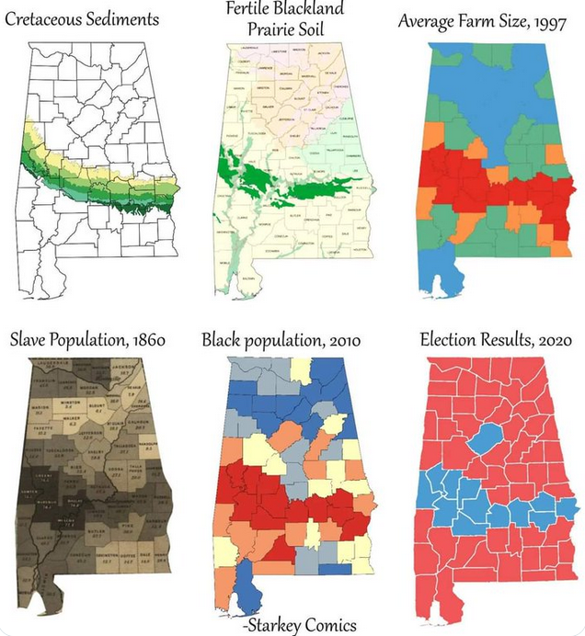

Slide 15
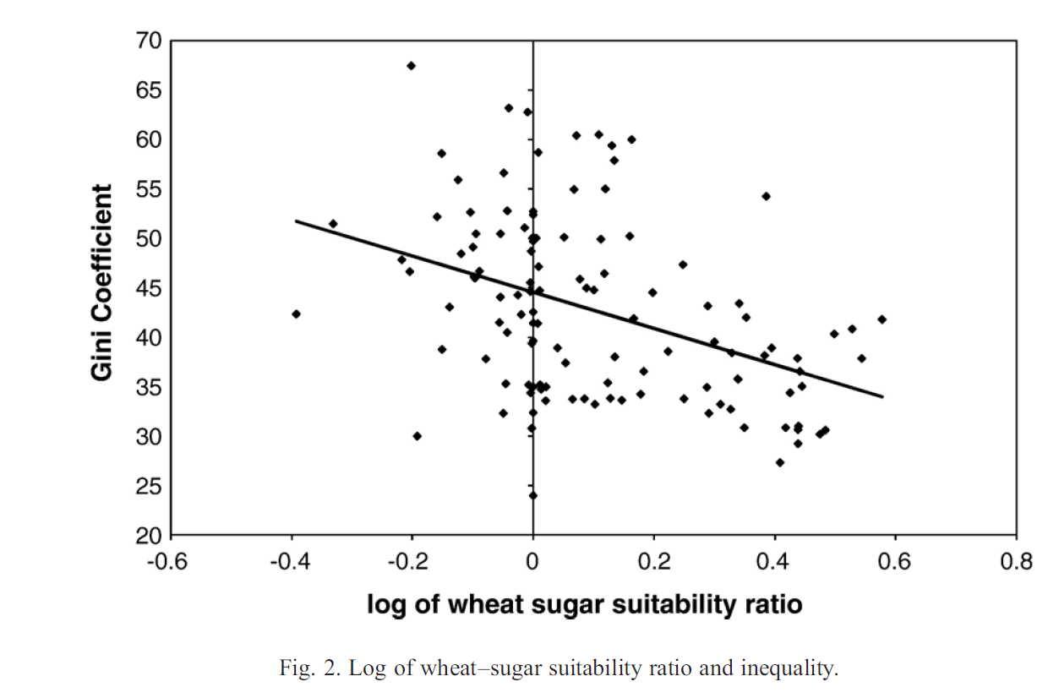

Slide 16
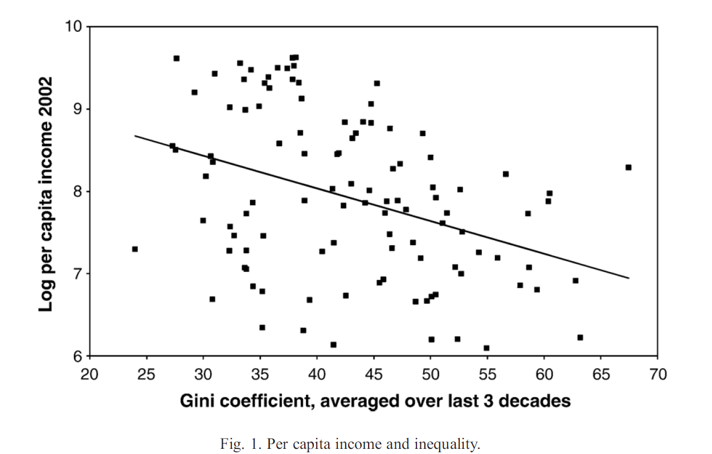

Slide 17
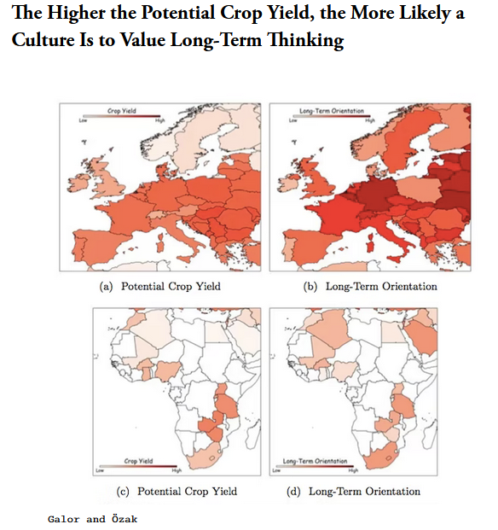
Galor e Ozak (2016)
Quanto mais rentável a
agricultura, maior a probabilidade de emergir paciência.
Mais paciência significa mais educação, poupança, investimento, planejamento, etc.
Onde havia trigo 500 anos atrás, maior probabilidade de haver 12 e não 11 anos no currículo escolar.

Slide 18
Não é cultura.

Slide 19
Dotação de fatores e as economias coloniais.
Exemplos de colonizadores semelhantes levando a resultados diferentes devido à dotação de fatores:
  Puritanos em Providence Island (Nicaragua) e em Massachussets. Os primeiros rapidamente usaram mão de obra nativa.
  Franceses em São Domingo e no Canadá. No primeiro escravos e açúcar. No segundo tentaram um sistema de terras senhorial mas descambou para pequenas propriedades produzindo grãos.

Slide 20
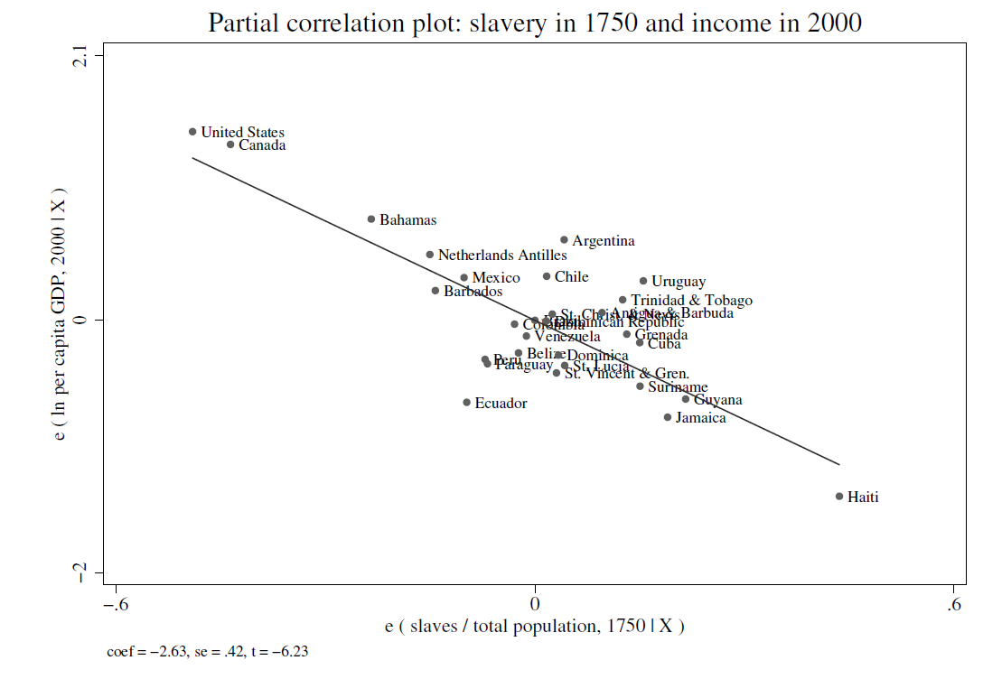
Nathan Nunn.

Slide 21
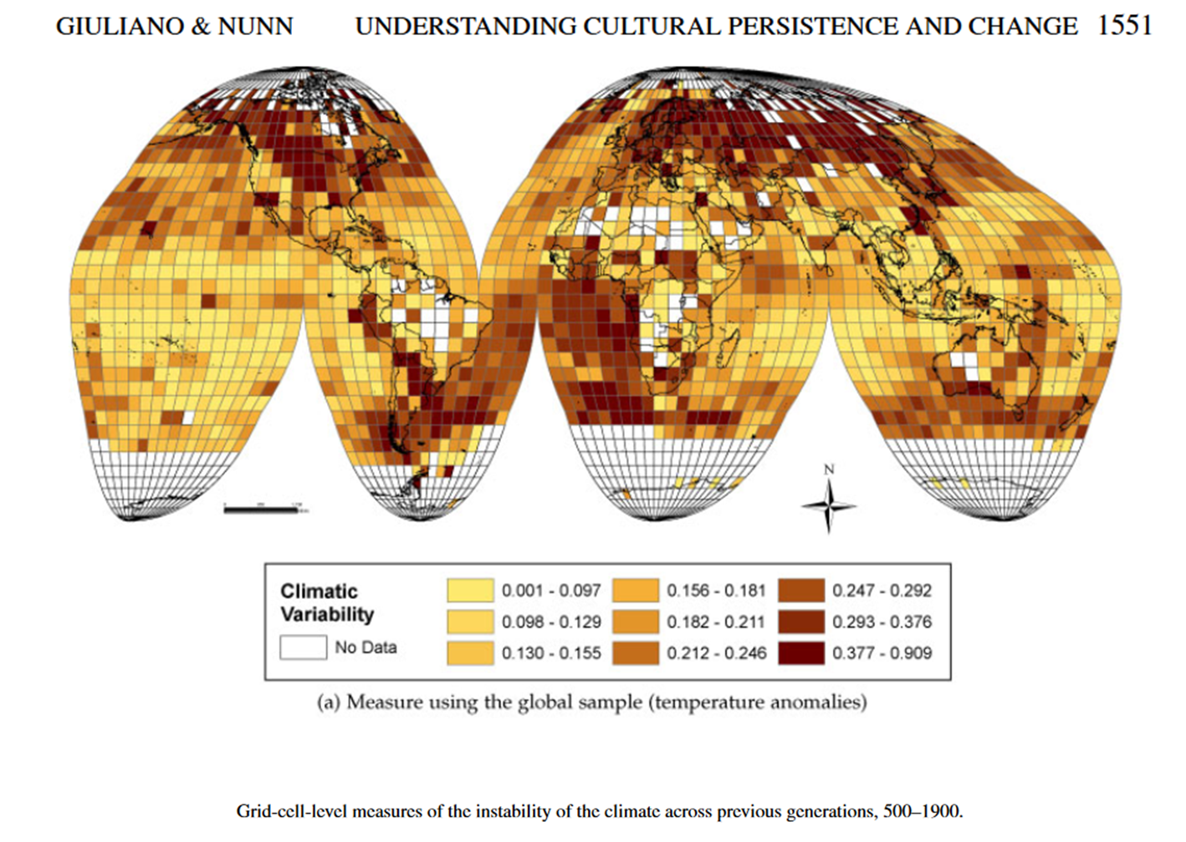

Slide 22
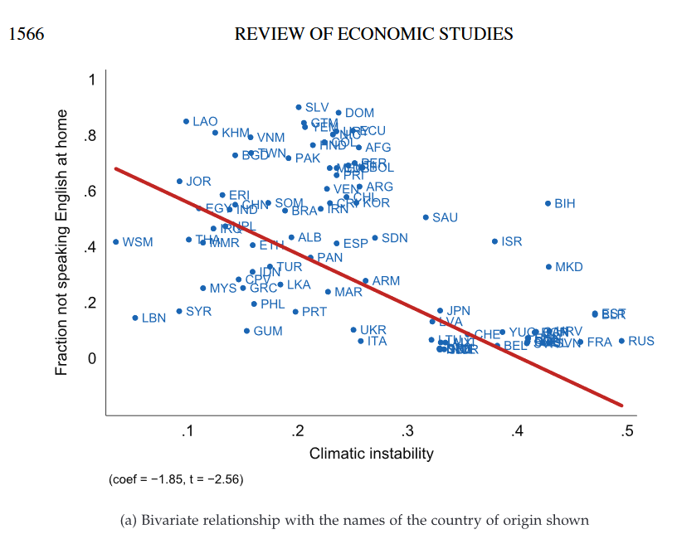
Giuliano and Nunn.

Slide 23
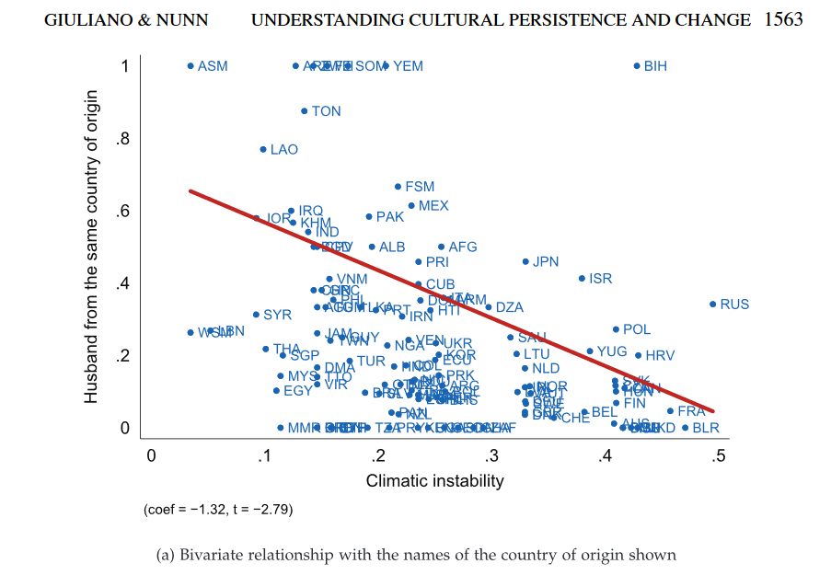

Slide 24
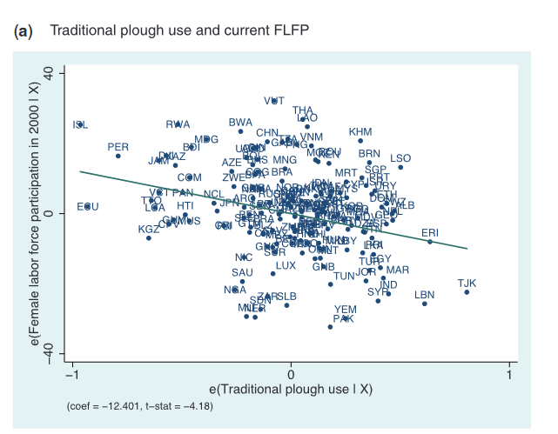
Alesina et al

Slide 25
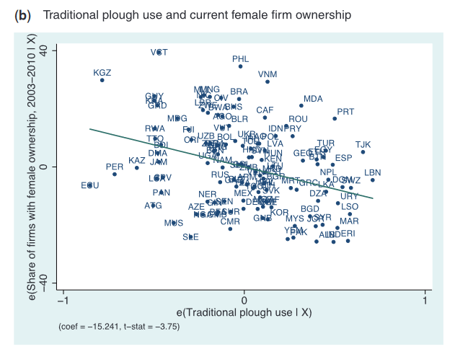
Alesina et al

Slide 26
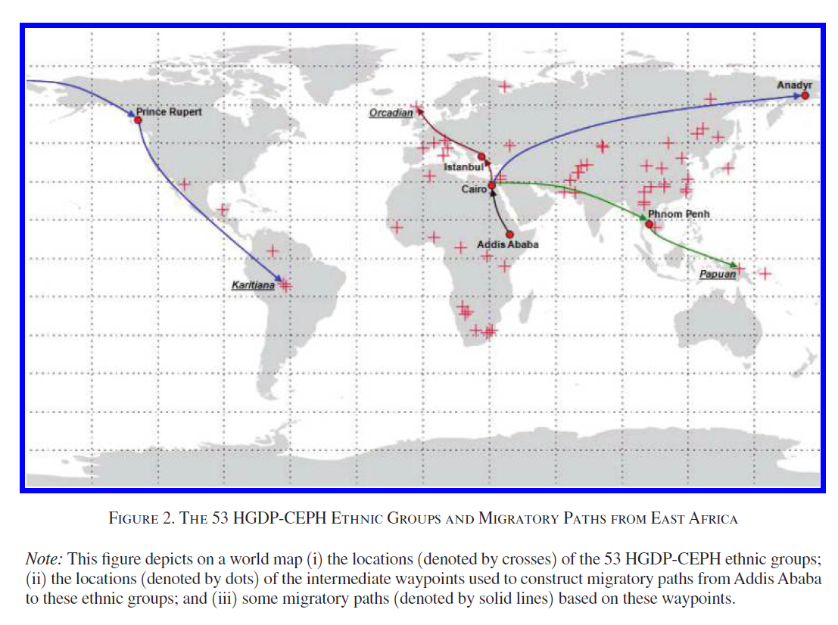
Atuali- dade. Grupos isolados
Geodésica.
5 pontos intermediários obrigatórios

Slide 27
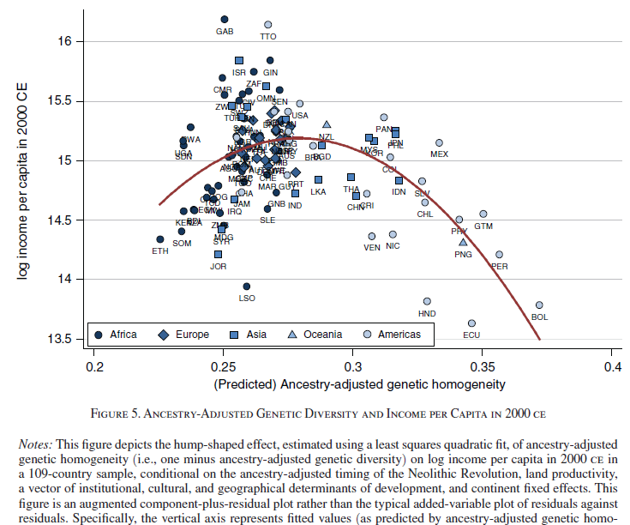
Heterogeneidade
ótima aumento
relativo a 1500

Slide 28
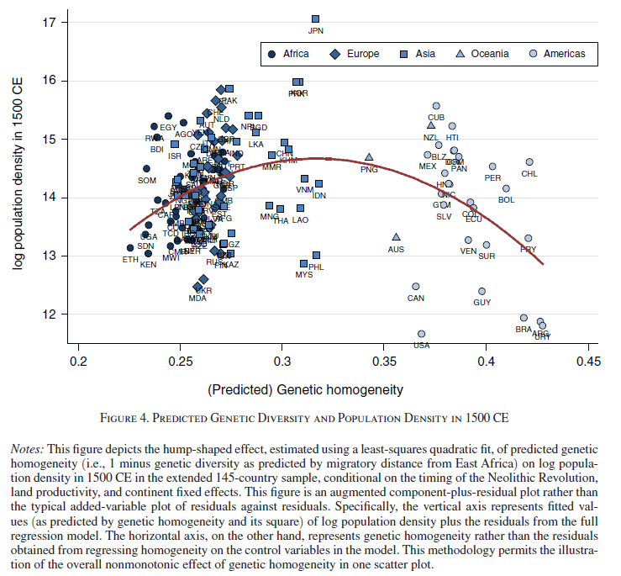

Slide 29
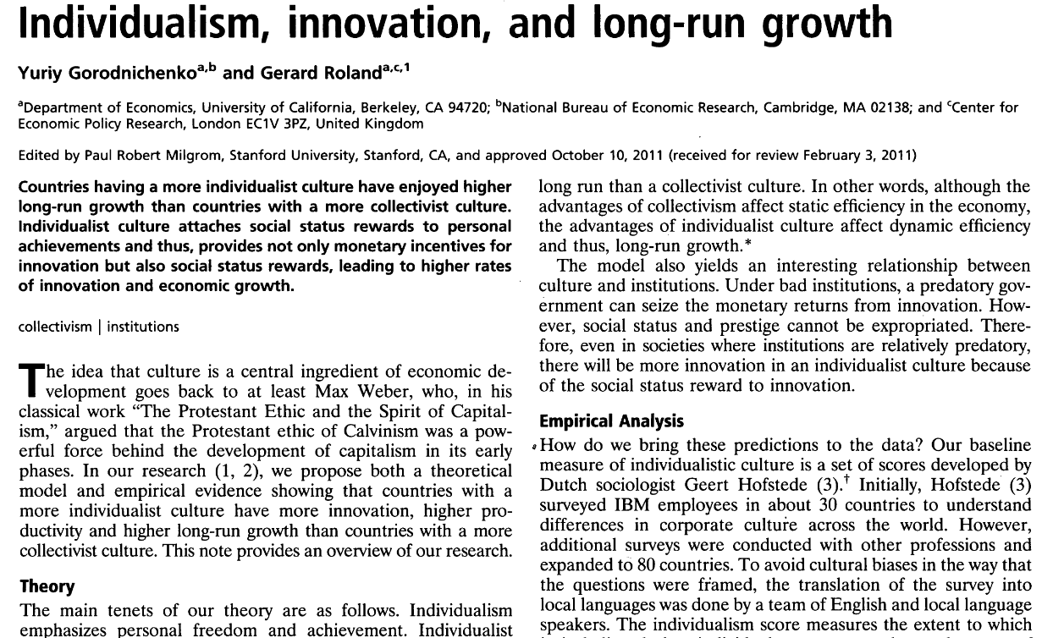

Slide 30
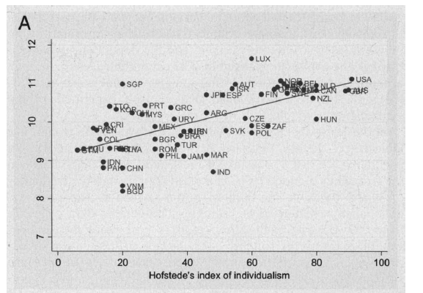
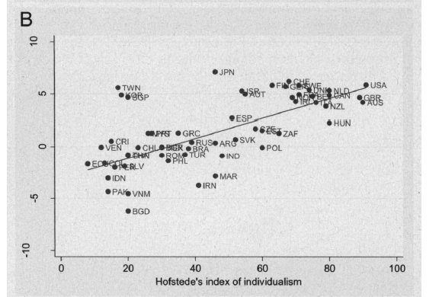
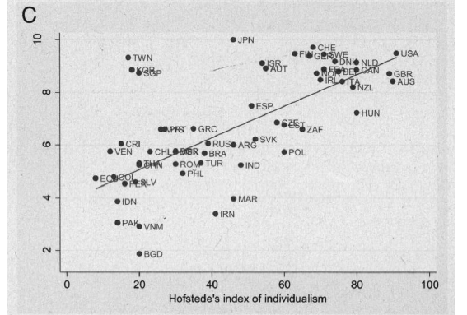
Log
Income
PPP
Patents
per m.
people
The Economist
innovation
index

Slide 31
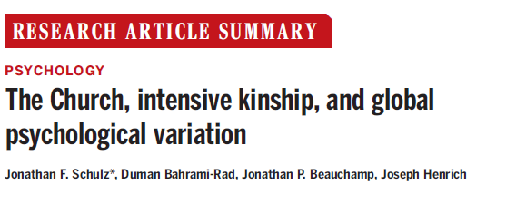
Objetivo do livro:
Como as populações WEIRD se tornaram tão psicologicamente peculiares?

Slide 32

Proíbe casamento entre primos até 6 níveis.
Promove casamento por escolha.
Monogamia. Proíbe poligenia e concubinagem.
Recém casados buscam residência próxima.
Eliminou adoção e recasamento em caso de não surgir herdeiros.
Resultado:
  Fim de grandes linhagens.
  Família nuclear forte.
  Individualismo.

Slide 33
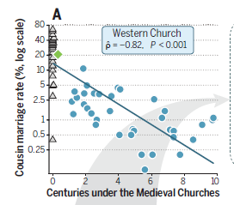

Slide 34
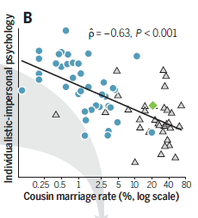

Slide 35
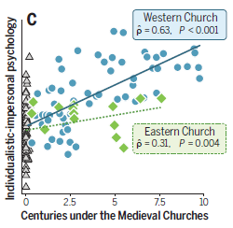

Slide 36
Experimento mental
Se trocassemos os colonizadores nas diversas colônias, os resultados teriam sido fundamentalmente diferentes?

